Slide 1
10229 Modular Fibonacci
★★★★☆
題組：Problem Set Archive with Online Judge
題號：10229 Modular Fibonacci
解題者：楊景翔
解題日期：2024年4月25日
題意： 給定輸入n, m。計算F(n) mod 2^m，F(n) 為費式數列
F₀ = 1
F₁ = 1
…
F_{i} = F_{(i-1)} + F_{(i-2)}

Slide 2
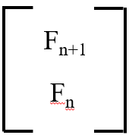

題意範例： 11 6 ➔ 25
F₁₁ = 89, 89 mod 64 = 25
解法：矩陣快速冪
首先費式數列可由矩陣乘法得解
F_{n+1}
1
1
F_{n}
=
*
F_{n}
1
0
F_{n-1}

Slide 3
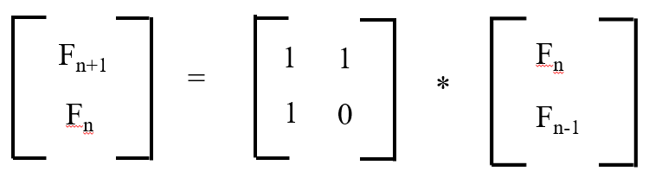
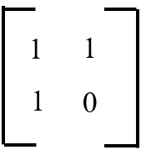
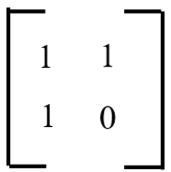
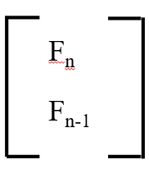

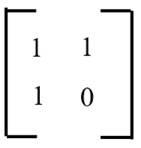
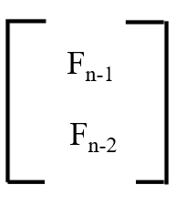

F_{n-1}
=
*
*
F_{n-2}
n
F₁
=
F₀

Slide 4
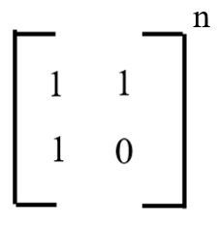






快速冪
A =
設 n = 11，則位元表示法為1011₂ = 1000₂ + 10₂ + 1₂
則 A
因此整體流程需用二維陣列來做為矩陣
並透過迴圈執行 log₂n 次運算得到 進而求得 F_{n}

Slide 5
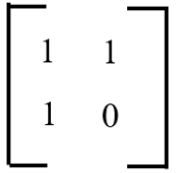
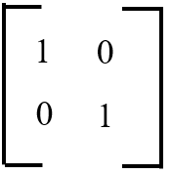
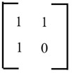
解題範例： 12 16 ➔ 25
12 ➔ 1100₂ A = R =
迴圈從最低位元開始走訪
第1位元 : 0
R 不做操作, A 變為
第 2位元 : 0
R 不做操作, A 變為

Slide 6
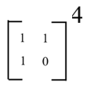
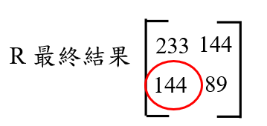


第3位元 : 1
R = R * A ➔
A變為
第 4 位元 : 1
R = R * A ➔
A變為
F₁₂

Slide 7
矩陣相乘多次後，裡面元素值大小會過大，因此在每次相乘後，可先做取餘避免overflow情況發生
討論：暴力一個個先乘會造成運算成本過大，因此本題要求透過矩陣快速冪來有效率得解。其中為避免overflow，應要在執行矩陣乘法時就適當的先進行取餘的動作。

